Slide 1
第三节 参数的区间估计
一、 区间估计的基本概念
二、 典型例题
三、 小结

Slide 2
对于一个未知参数θ, 利用参数的点估计法可给出θ的
点估计量. 当样本观测值给定后, 可进一步得到θ的点估计值.
人们不以得到点估计值为满足, 还要求知道它与θ的真值有无
误差, 误差是多少.
即人们希望估计出一个范围, 并希望知道这个范围包含参数θ
真值的可信程度. 为此引入估计的另一种形式---区间估计.
在区间估计理论中, 被广泛接受的一种观点是
置信区间(confidence interval), 它由奈曼(Neyman)于1934年引入.

Slide 3
一、区间估计的基本概念
1. 置信区间的定义

Slide 4
关于定义的说明

Slide 5
例
(1,5),
(0,4),
√
(-1,3),
√
对于一个具体的区间，或者包含真值，或者不包含真值，无概率可言。

Slide 6
若反复抽样多次(各次得到的样本容量相等,都是n)
按伯努利大数定理, 在这样多的区间中,

Slide 7
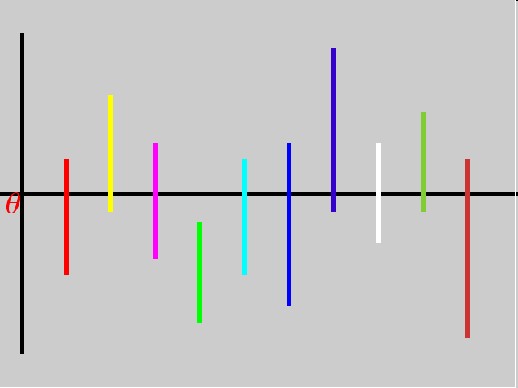
例如

Slide 8
置信区间的长度 反映了估计精度, 越小,
估计精度越高.
α 反映了估计的可靠度, α 越小, 1- α 越大, 估计的可
靠度越高, 同时, 往往增大, 因而估计精度降低.
一般是在保证可靠度的条件下尽可能提高精度。
α 确定后, 置信区间选取方法不唯一, 常选最小的一个.

Slide 9
2. 求置信区间的一般步骤(共3步)

Slide 10
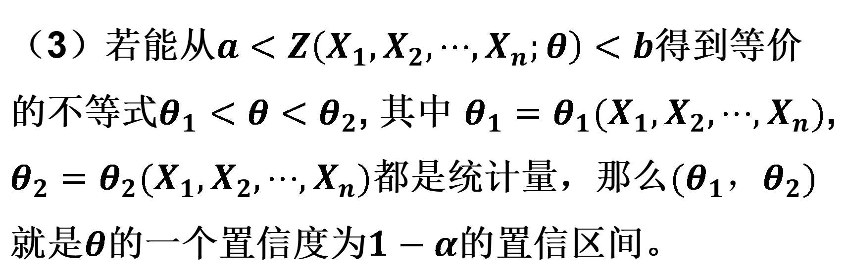
（3）若能从$a<Z\left(X_{1},X_{2},⋯,X_{n};θ\right)<b$得到等价的不等式$θ_{1}<θ<θ_{2}$, 其中 $θ_{1}=θ_{1}(X_{1},X_{2},⋯,X_{n})$, $θ_{2}=θ_{2}(X_{1},X_{2},⋯,X_{n})$都是统计量，那么$(θ_{1}{，θ}_{2})$就是$θ$的一个置信度为$1−α$的置信区间。

Slide 12
二、典型例题
例1
解

Slide 13
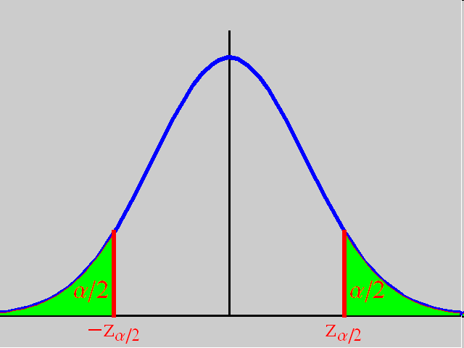

Slide 14
这样的置信区间常写成
其置信区间的长度为

Slide 15
由一个样本值算得样本均值的观察值
则置信区间为

Slide 16
其置信区间的长度为

Slide 17
比较两个置信区间的长度
置信区间短表示估计的精度高.
说明: 对于概率密度的图形是单峰且关于纵坐标轴对称的情况, 易证取a和b关于原点对称时,能使置信区间长度最小.

Slide 18
三、小结
点估计不能反映估计的精度, 故而本节引入了区间估计.
求置信区间的一般步骤(分三步).

